Slide 1
Национально-региональная система оценки качества образования

Slide 2
Общероссийская система оценки качества образования
российская система оценки качества
ГИА (9 и 11)
Национальный исследования качества образования
НИКО
(начальная, основная и старшая школа)
Процедуры контроля качества образования и государственной аккредитации
Олимпиады и иные интеллектуальные и (или) творческие конкурсы
Внеучебные достижения и дополнительное образование
Всероссийские проверочные работы
(ВПР)
Международные исследования
(PISA, TIMSS, TALIS,
PIRLS и др.)
Исследования в сфере профессионального образования (СПО, работодатели, региональные потребности в специалистах)
Исследования компетенций учителей

Slide 3
Распоряжение Министерства образования Омской области

Slide 4
Национально-региональная система оценки качества образования
Национальный исследования качества образования НИКО
(начальная, основная и старшая школа)
Всероссийские проверочные работы
(ВПР)
Исследования компетенций учителей
ГИА
(9 и 11)
Мониторинг образовательных достижений по оценке уровня сформированности регулятивных и коммуникативных УУД (групповые проекты)
Мониторинг образовательных достижений по оценке уровня сформированности познавательных УУД (комплексные работы)
Мониторинг образовательных достижений по различным предметам (предметные работы)
Мониторинг по выявлению образовательных организаций, работающих в сложных социальных условиях

Slide 5
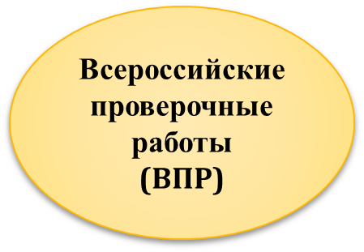

Slide 6
ПРОВЕДЕНИЕ ВПР
1
Письмо Рособрнадзора от 01.03.2016г. № 02-82 «О проведении Всероссийский проверочных работ в 2016 году»
2
Приказ Минобразования России № 69 от 27.01.2017 г. «О проведении мониторинга качества образования»

Slide 7
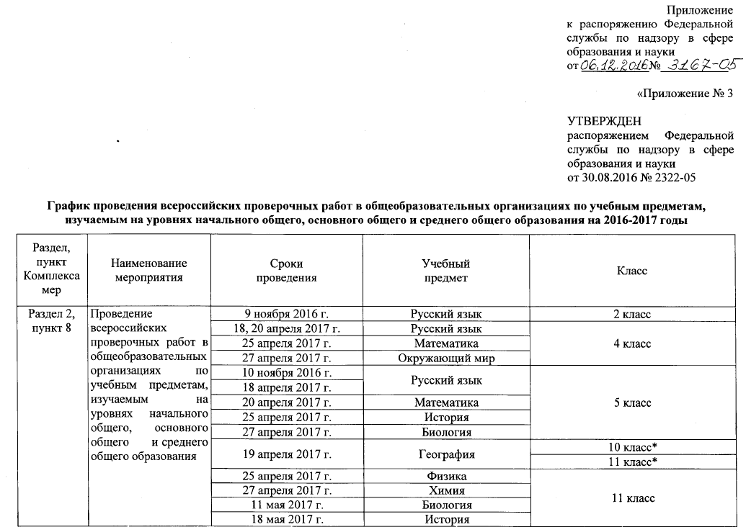

Slide 8
ЦЕЛИ ВПР:
1
Обеспечение единства образовательного пространства РФ
2
Совершенствование механизмов развития общероссийской системы оценки качества образования
3
Поддержка введения ФГОС

Slide 9
ПРОВЕРКА РАБОТ
1. Получить критерии оценивания ответов в личном кабинете на портале ВПР
2. Проверка ответов согласно критериям – не более 2-х календарных дней
3. Заполнить электронную форму сбора результатов – не более 2-х календарных дней
4. Загрузить форму сбора результатов в систему ВПР через личный кабинет

Slide 10
ПОЛУЧЕНИЕ РЕЗУЛЬТАТОВ ВПР
Общеобразо-
вательная организация
Личный кабинет на портале ВПР
Через 3 дня доступны статистические отчеты

Slide 11
Использование результатов ВПР
На региональном уровне
корректировка отдельных аспектов в системе общего образования;
корректировка программ повышения квалификации педагогических кадров;
корректировка контрольно-надзорной деятельности
На муниципальном уровне
обеспечение адресной поддержки школ с низкими результатами
На уровне образовательной организации
административный контроль качества преподавания учебных предметов;
повышение внутришкольного контроля соответствия качества урока современным требованиям,
системная работа по развитию профессиональных качеств педагога;
учет результатов проверочных работ при выставлении годовых отметок по предмету
11
Notes:
11

